Slide 1
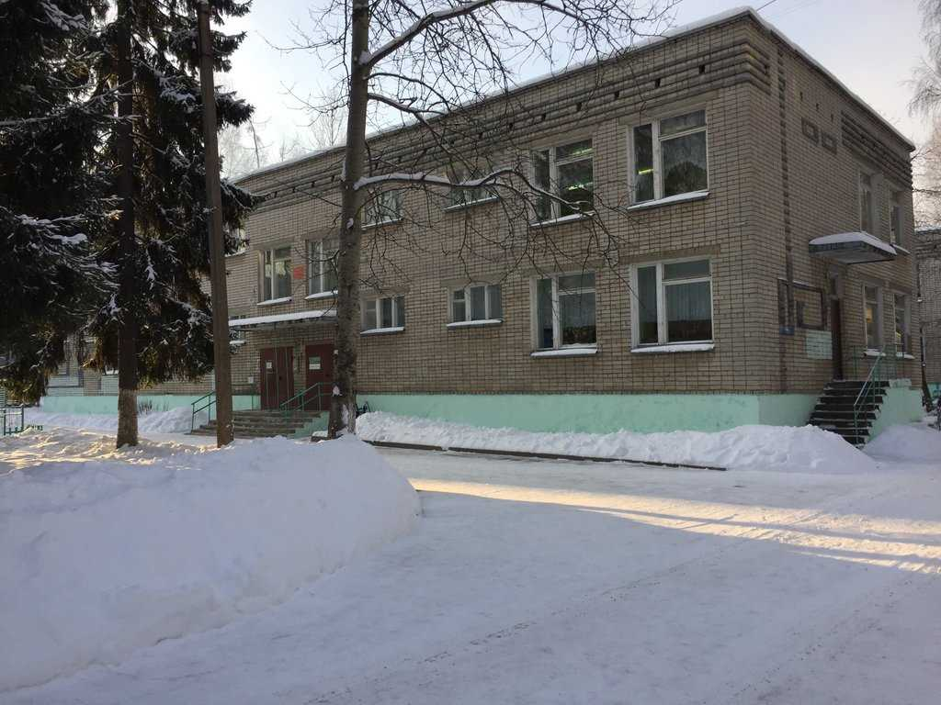
МДОУ «Детский сад № 42», корпус 2 г. Ярославль, ул. Пирогова, д. 27
Ваш малыш уже подрос?!
Перед Вами встал вопрос?!
Как же быть? Куда идти?!
В детский сад какой пойти?
Мы Вас приглашаем к нам!
Вам малыш не по годам
Будет умным, ловким, смелым,
Добрым, ласковым, умелым,
И всегда он будет рад
Посещать наш ДЕТСКИЙ САД!

Slide 2
Группа «Солнышко»
Каждый день нас ожидает
Здесь какой-нибудь сюрприз,
Группа всех теплом встречает –
У нашей группы есть девиз!

Slide 3
Наш девиз: Светить всегда ,светить везде И помогать друзьям в беде !

Slide 4
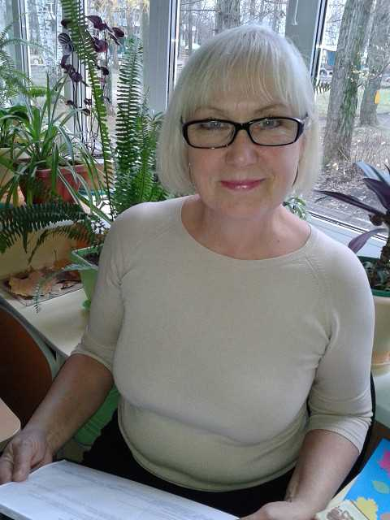
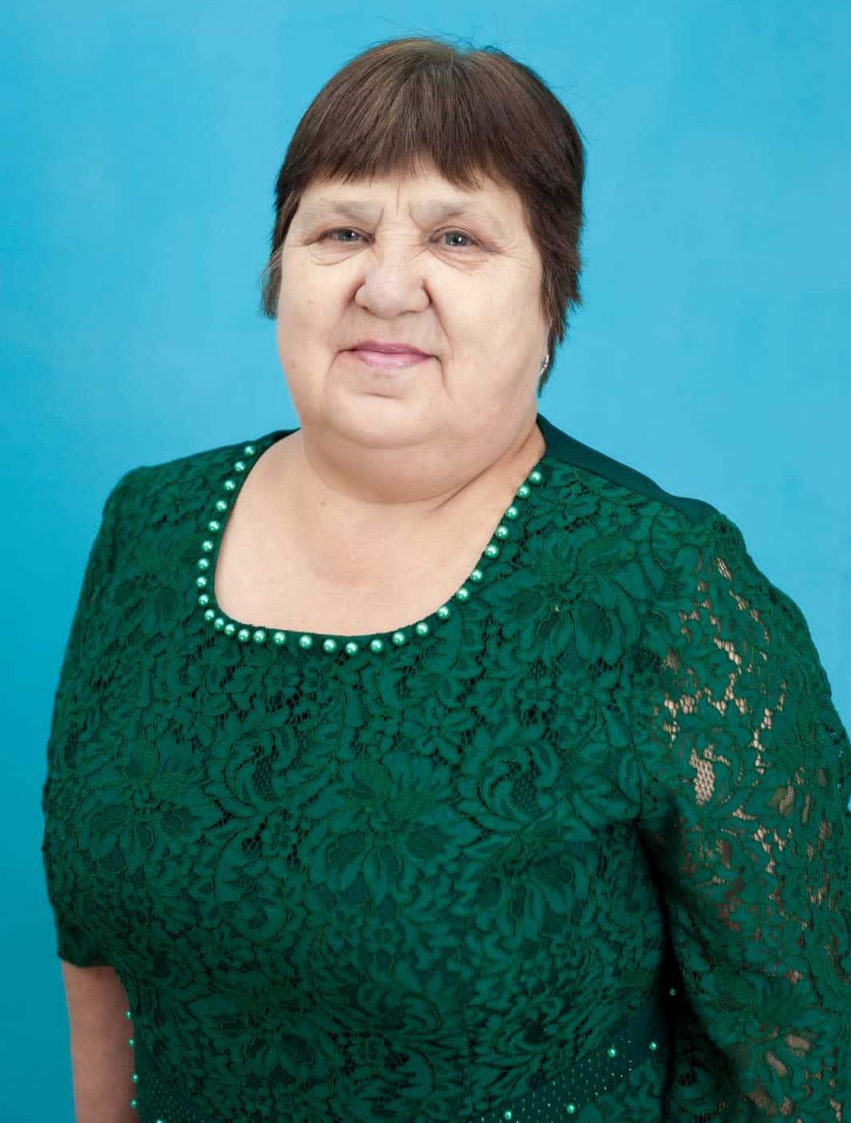
В группе вас встречают:
Воспитатель
Масалова Надежда Николаевна
Младший воспитатель
Звездина Тамара Михайловна
Кого так любят «почемучки»
И уважают непоседы?
К кому детишки тянут ручки?
Кто знает детские секреты?
Ответ один – ходите в садик!
Народ там добрый и веселый.
Все дети знают: воспитатель –
Лучшее, что есть до школы!

Slide 5
Воспитатель Пушкина Татьяна Сергеевна

Slide 6
С нашими детьми работают специалисты:
Логопед – Силкина Полина Евгеньевна;
Психолог – Мазина Екатерина Вячеславовна;
Музыкальный руководитель – Царёва Наталья Павловна;
Инструктор по физической культуре – Громова Наталия Владимировна;

Slide 7
В группе нашей очень интересно! Хотим мы провести для Вас экскурсию все вместе! Мы двери в сказку открываем, И в нашу группу приглашаем!

Slide 8
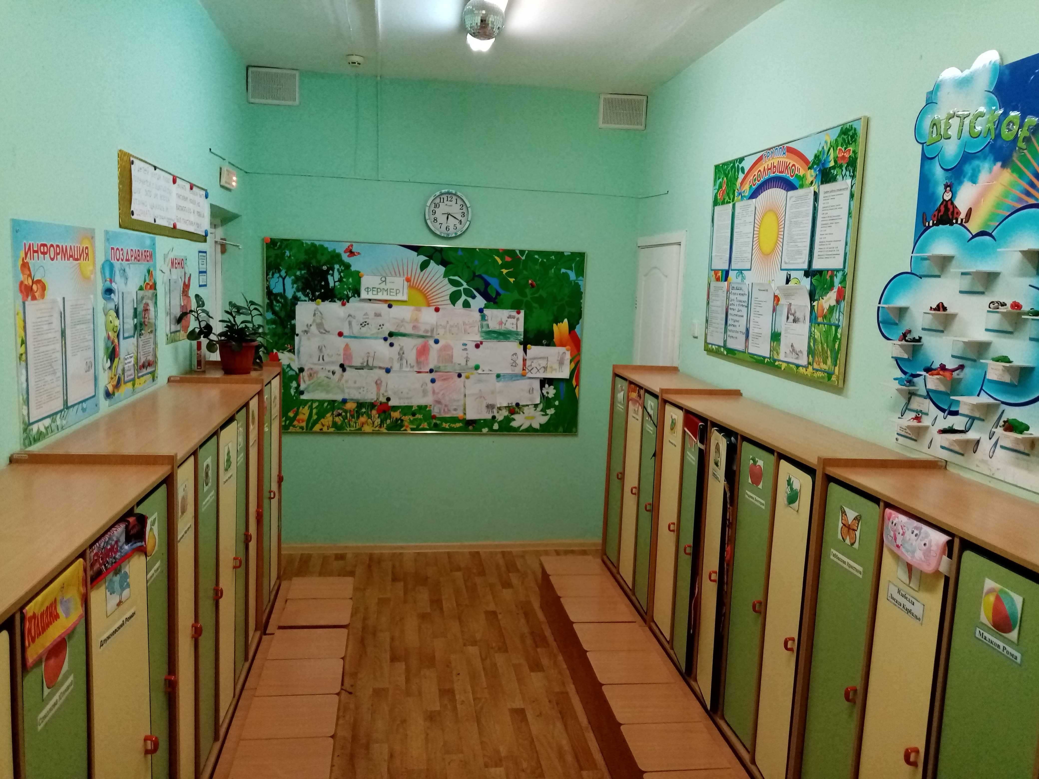
Раздевальная комната
В раздевалке шкафчики для девочек и мальчиков.
Картинки здесь мы разместили, чтобы детки не забыли,
И не путали пальтишки Ромы, Саши и Аришки.

Slide 9
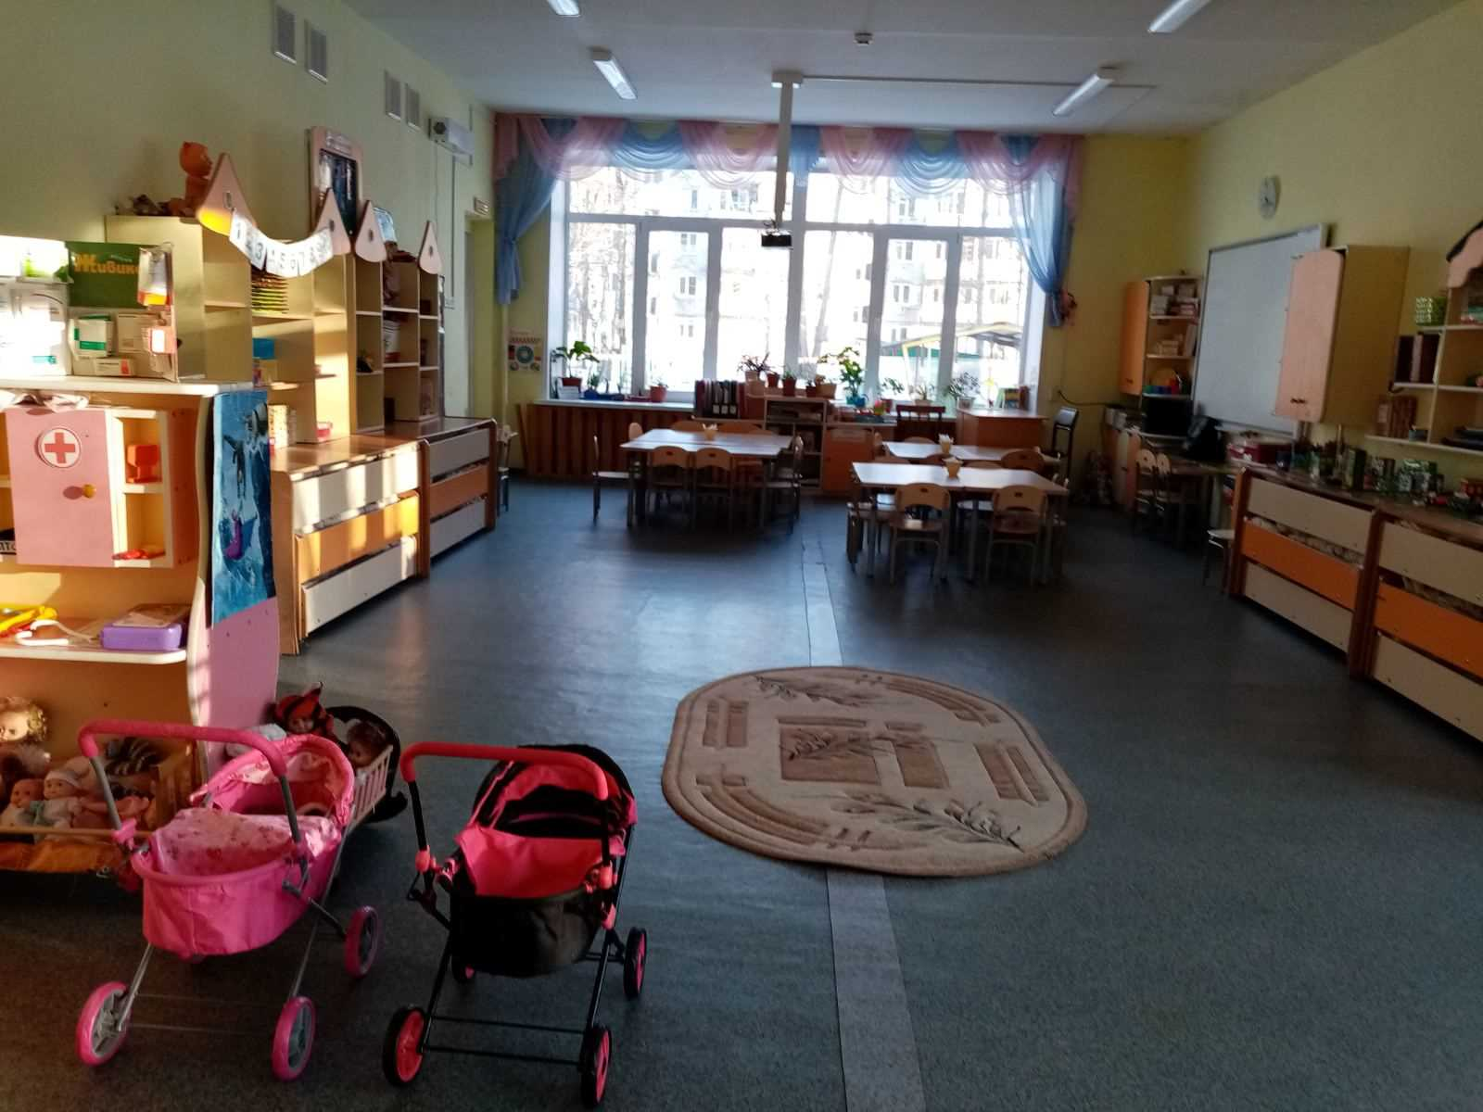
Групповая комната
С вами в группу мы попали,
Вы такого не видали…

Slide 10
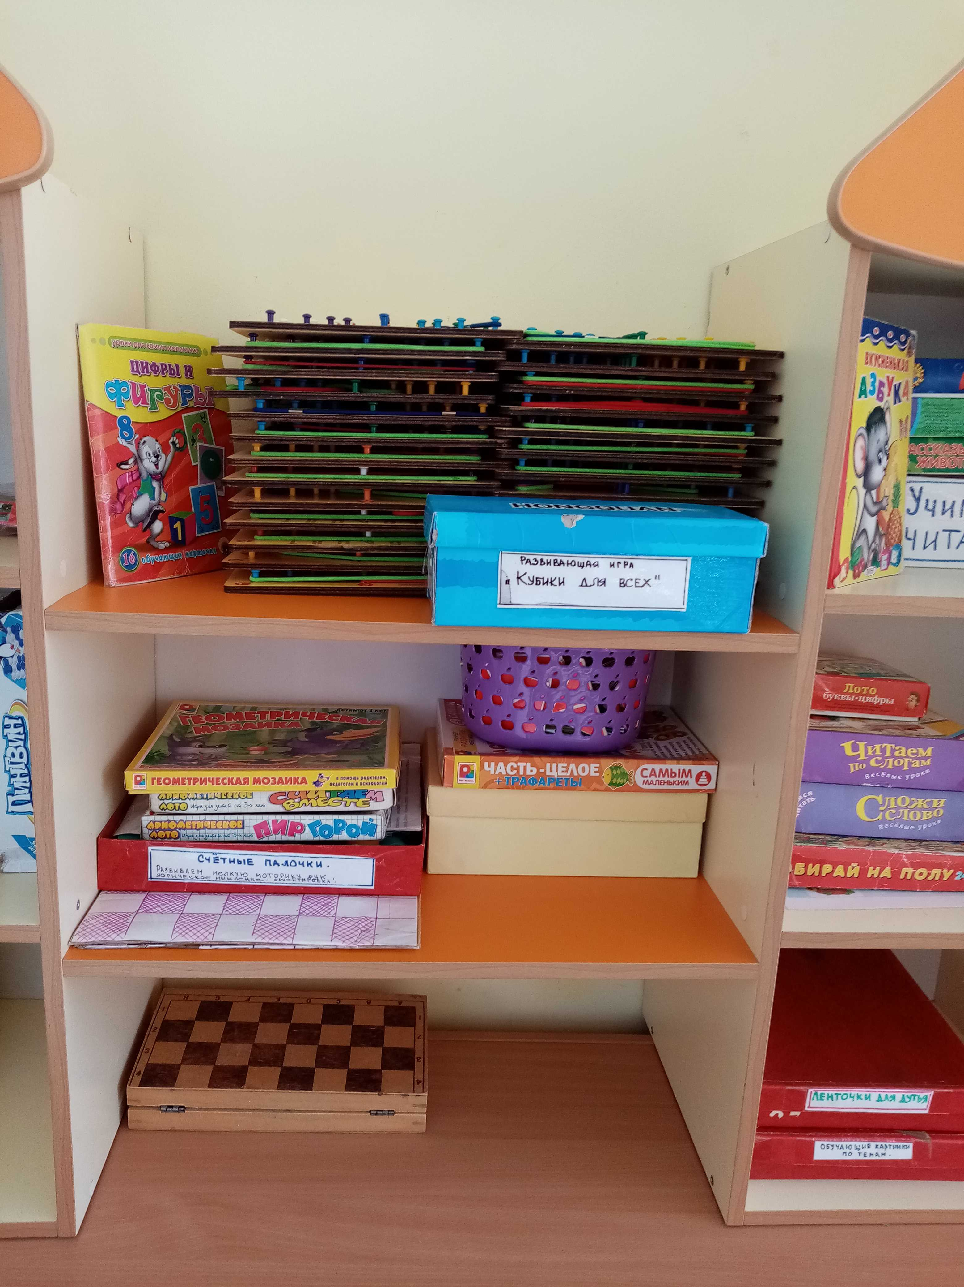
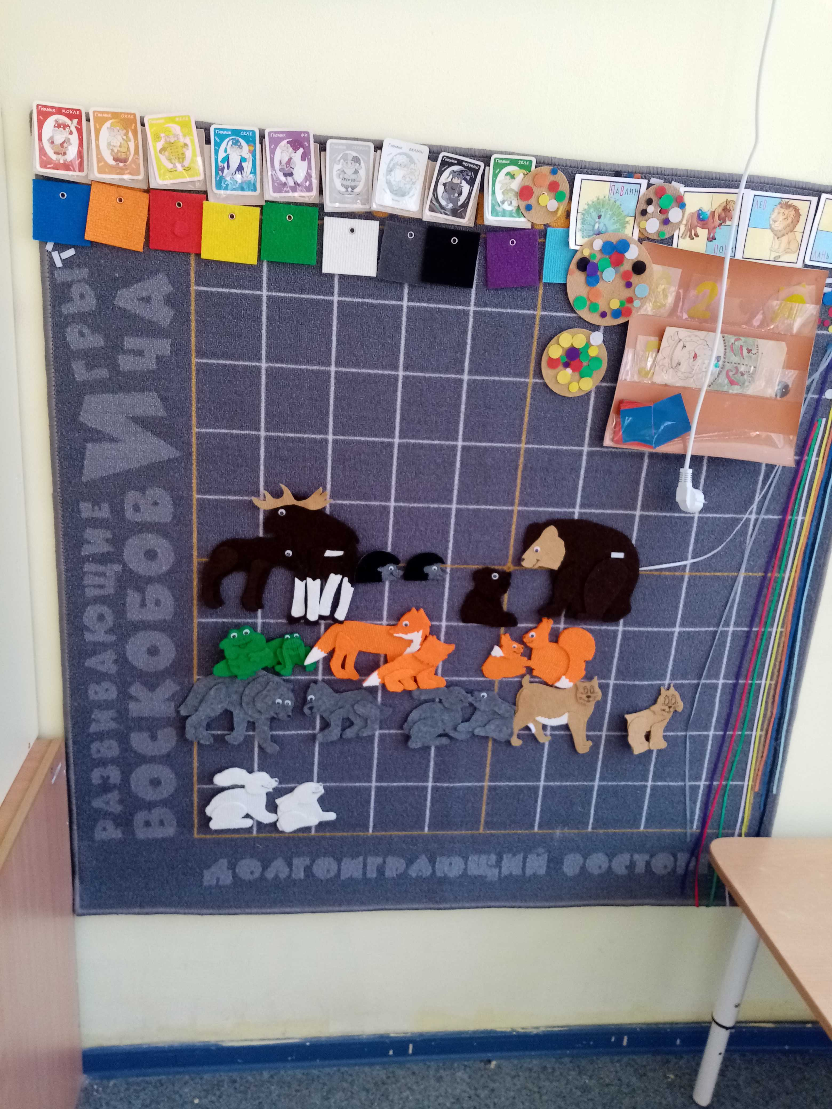
Учебная зона
Пришло время нам учиться,
Заниматься и трудиться,
Будем книги мы читать,
Ум и разум набирать.

Slide 11
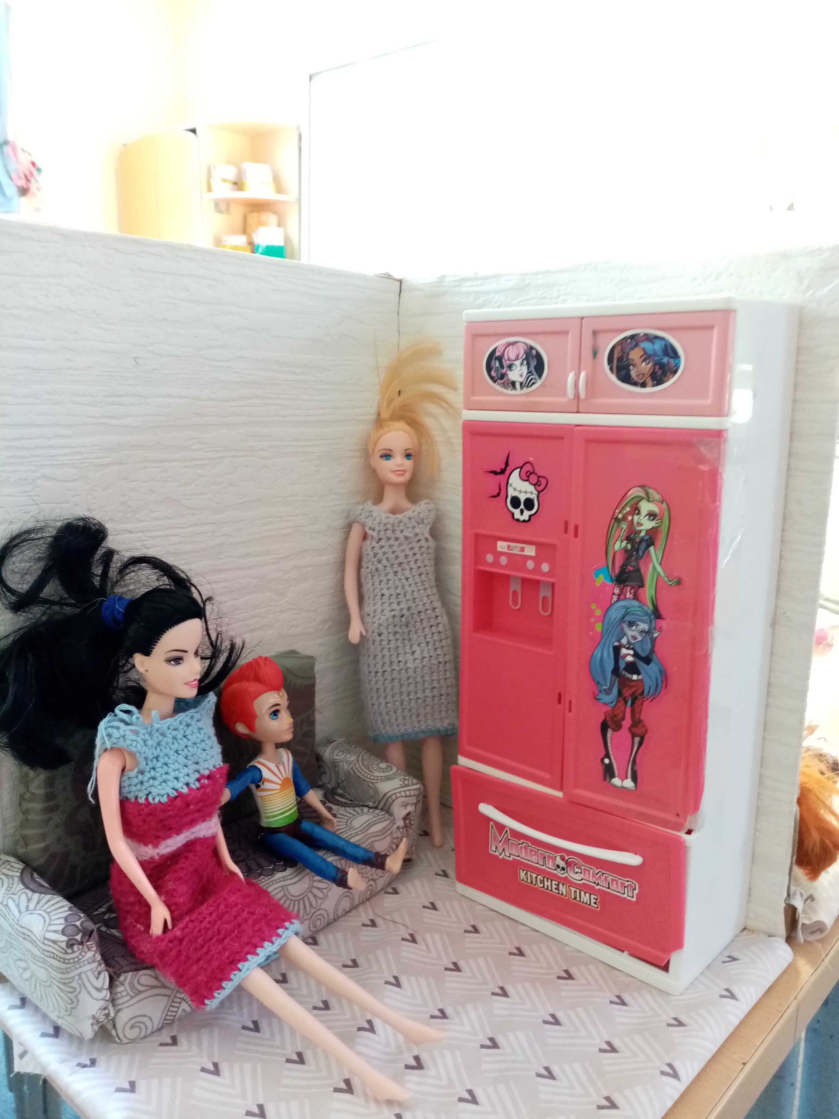
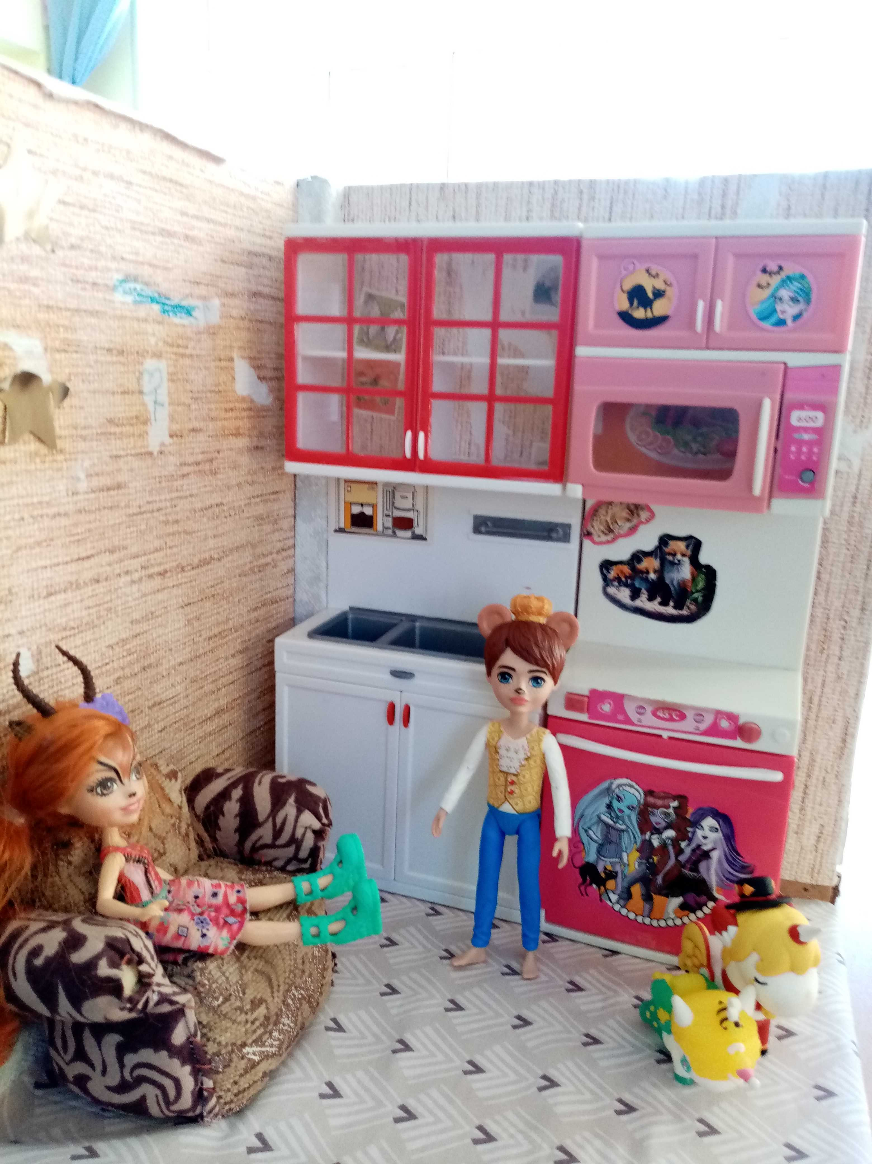
Игровая зона
Диванчик здесь удобный есть,
Кто хочет, тот и может сесть.
Любим с куклами играть,
Печь пирог, стол накрывать.

Slide 12
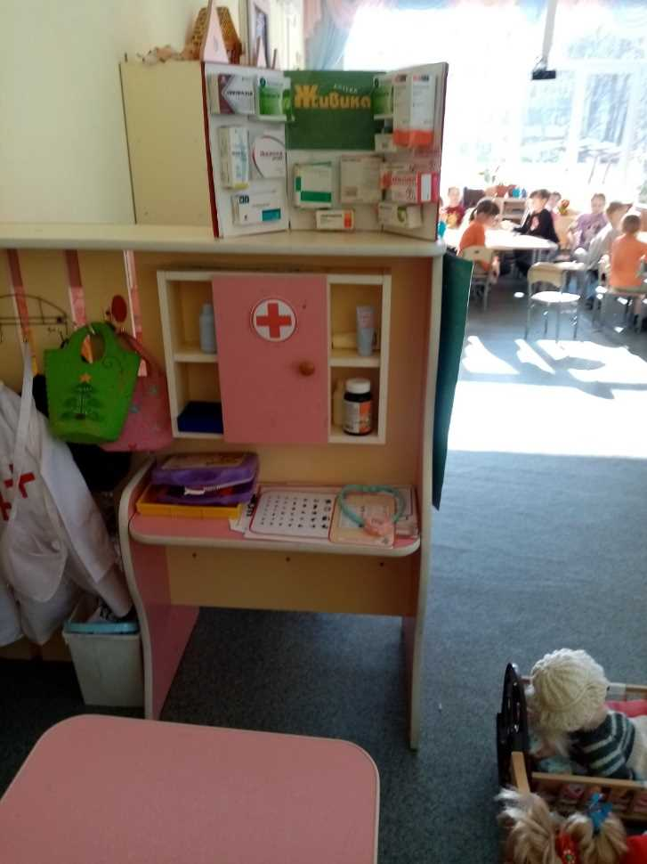
Игровая зона
Айболит лечил мартышек,
А Пилюлькин – коротышек!
Мы же лечим всех подряд -
Бегемотиков, бельчат,
Крокодилов и волчат,
И лисят и поросят,
Кукол, рыбок, зайчиков,
Девочек и мальчиков!

Slide 13
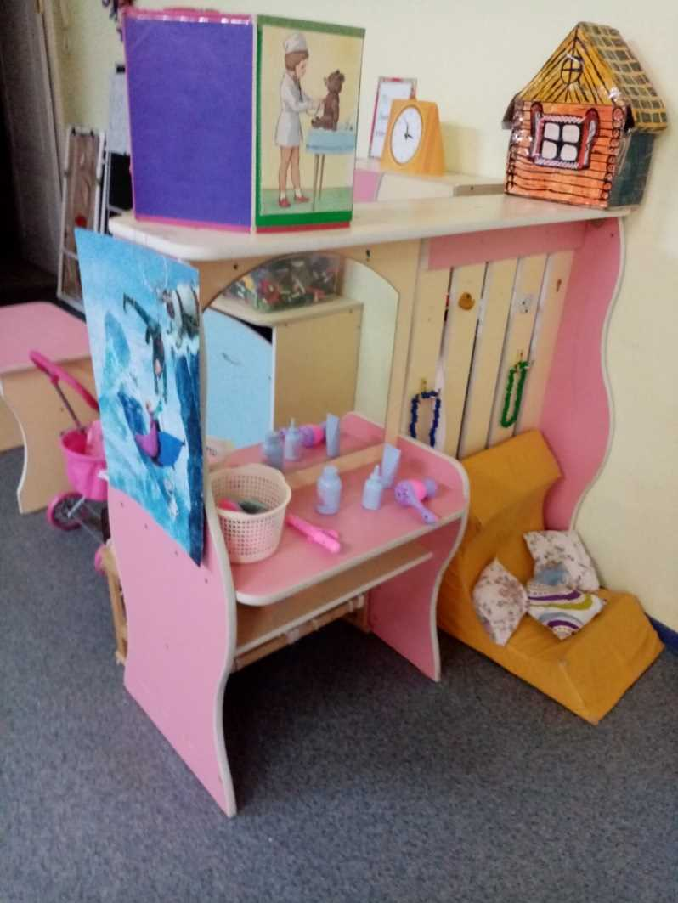
Игровая зона
В парикмахерской шикарной
Есть весь нужный инструмент,
Тут Вам сделают прически
Покороче, подлинней,
Если куколка захочет,
Даже пыль стряхнут с ушей!

Slide 14
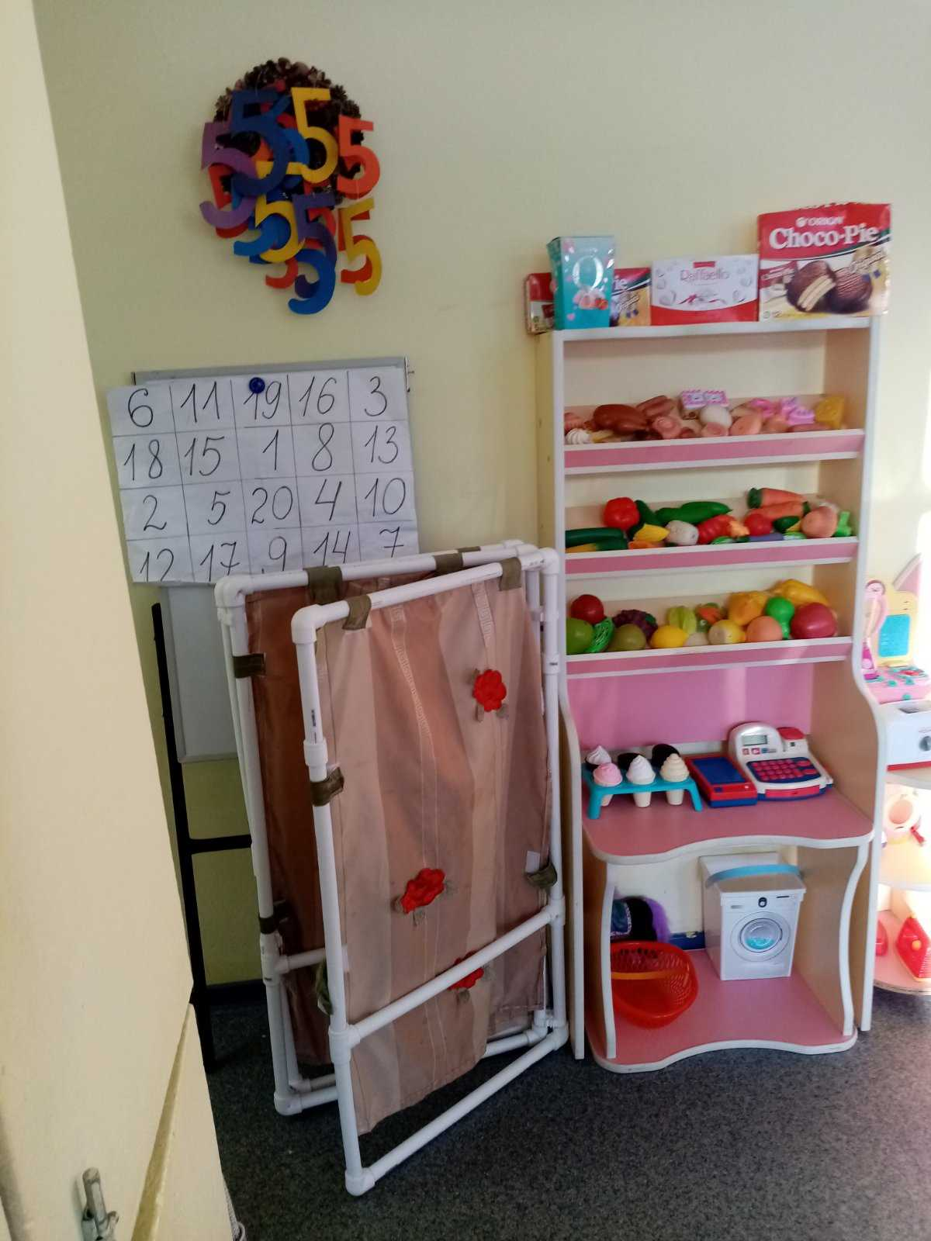
Игровая зона
Не в каждом магазине,
Вы сможете купить
И в небольшой корзине
Удачно разместить
Конфеты и бананы,
Машину, капли в нос,
Бульдозеры и краны,
Скамейки и фонтаны
И даже паровоз!

Slide 15
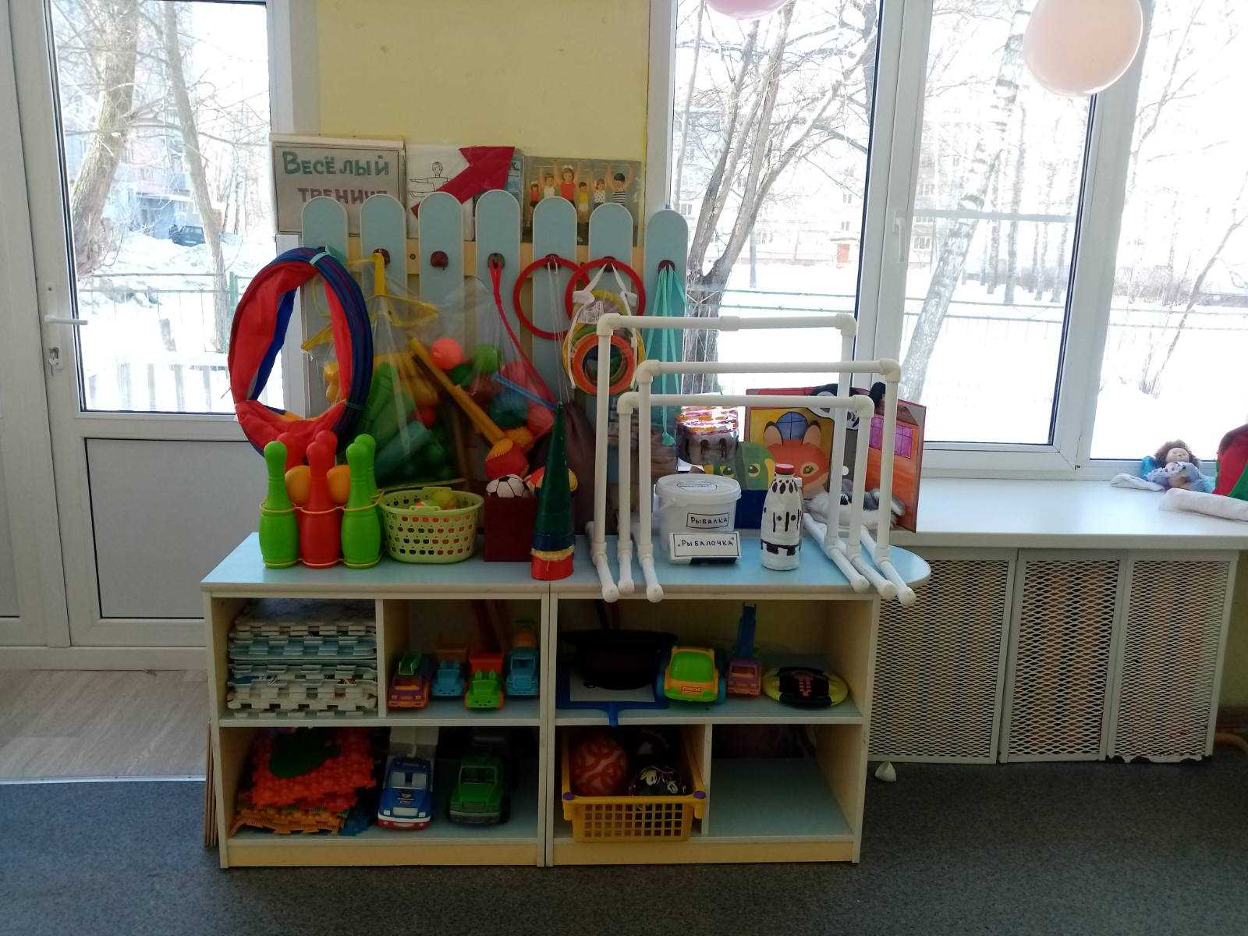
Спортивный уголок
Вот спортивный уголок
Здесь мы тренируемся.
Упражнения с друзьями
Выполняйте вместе с нами!

Slide 16
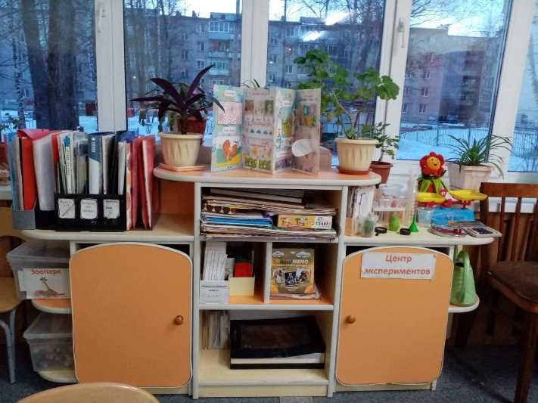
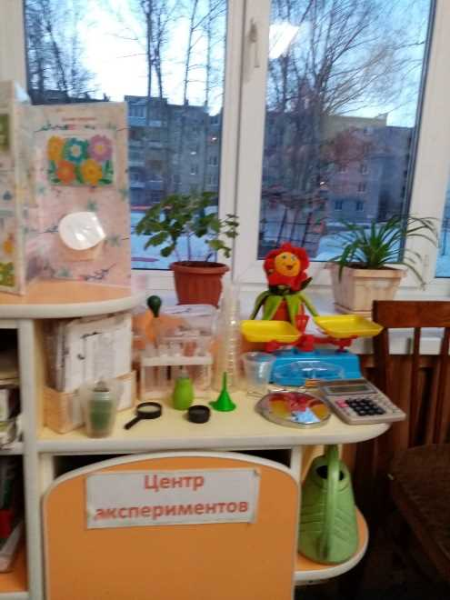
Уголок природы
И уголок природы есть,
в нем интересного – несчесть.
Мир природы познаем, бережливыми растем.

Slide 17
Уголок рисования
И в восемь лет, и в три и в пять,
Все дети любят рисовать.
Мы с тобою целый мир,
На бумаге создадим:
Птиц и рыб, дома, людей,
Даже сказочных зверей.

Slide 18
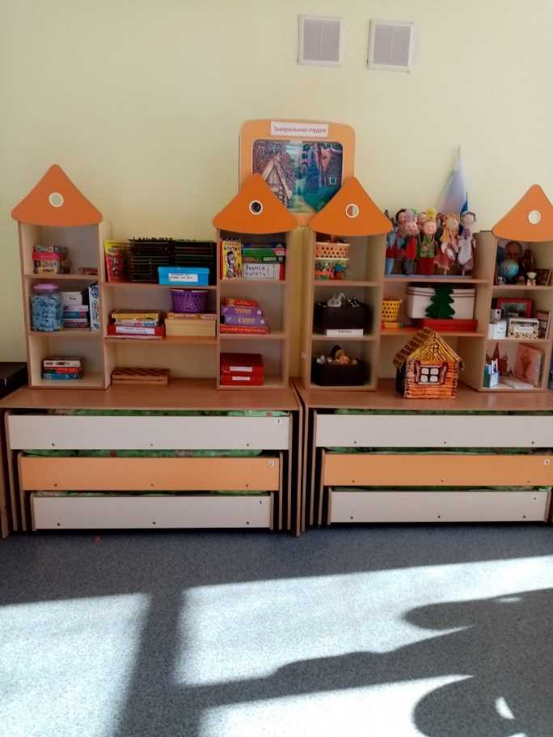
Уголок настольных игр
Есть в группе тихий уголок.
Там слышно лишь сопенье…
В нем совершенствует уменье
В настольную игру игрок!

Slide 19
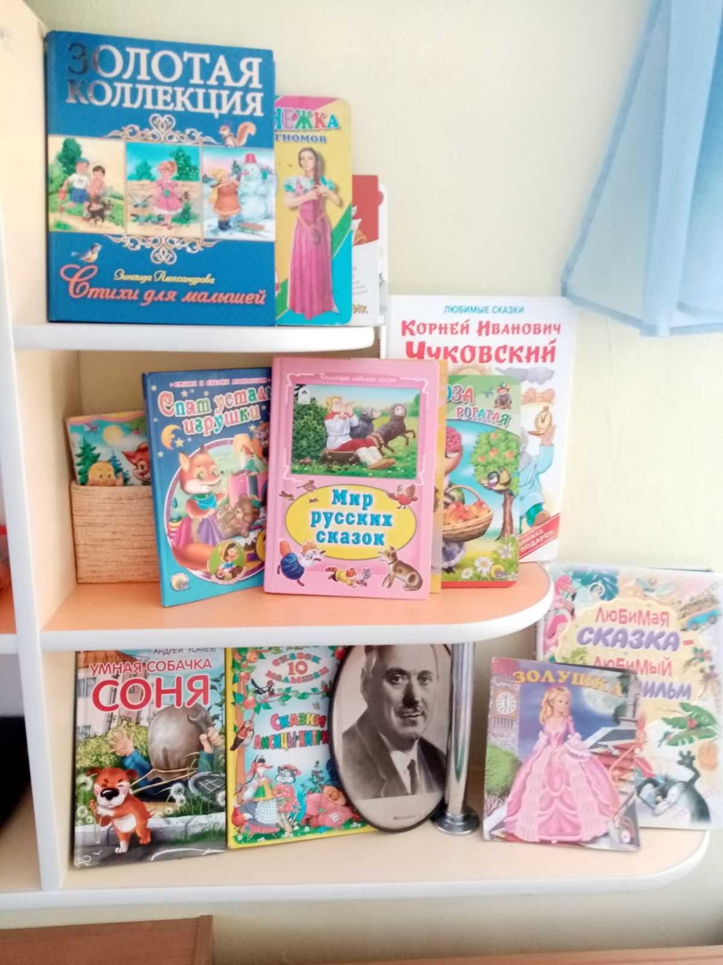
Книжный уголок
Книжки нам пока читают
Воспитатели для нас.
Ежедневно наступает
Чтенья книг желанный час!
Мы героев сказок любим,
Книжки очень бережём,
И читать их сами будем.
Только малость подрастём!

Slide 20
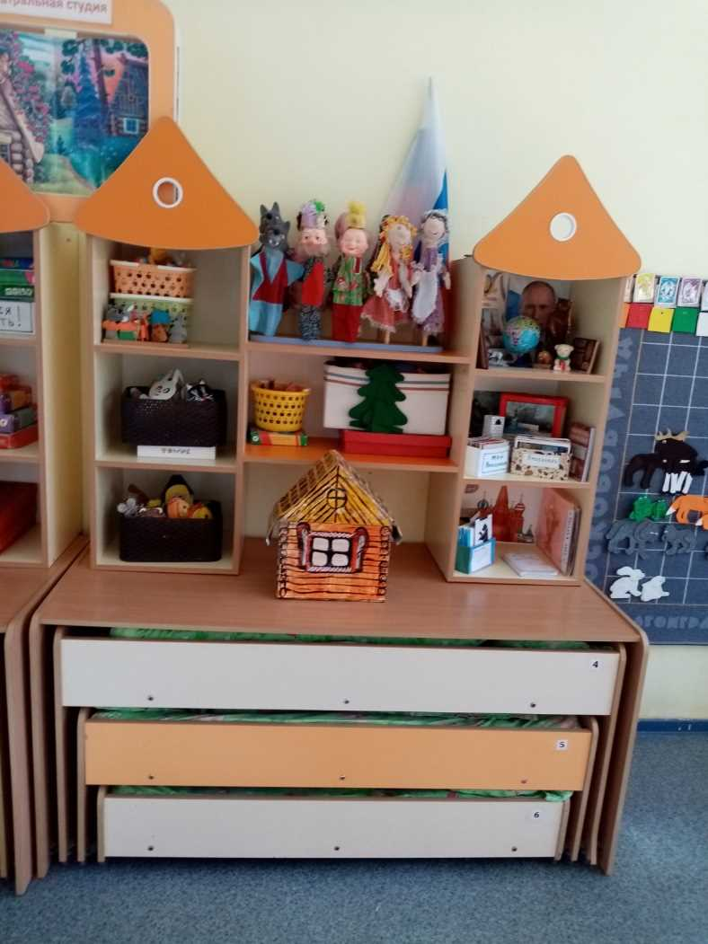
Театральный уголок
Очень мы театры любим,
Круглый год мы с ними дружим:
В нашей группе все актеры,
Кукловоды и танцоры,
Каждый день и каждый час
Мы хотим играть для Вас!

Slide 21
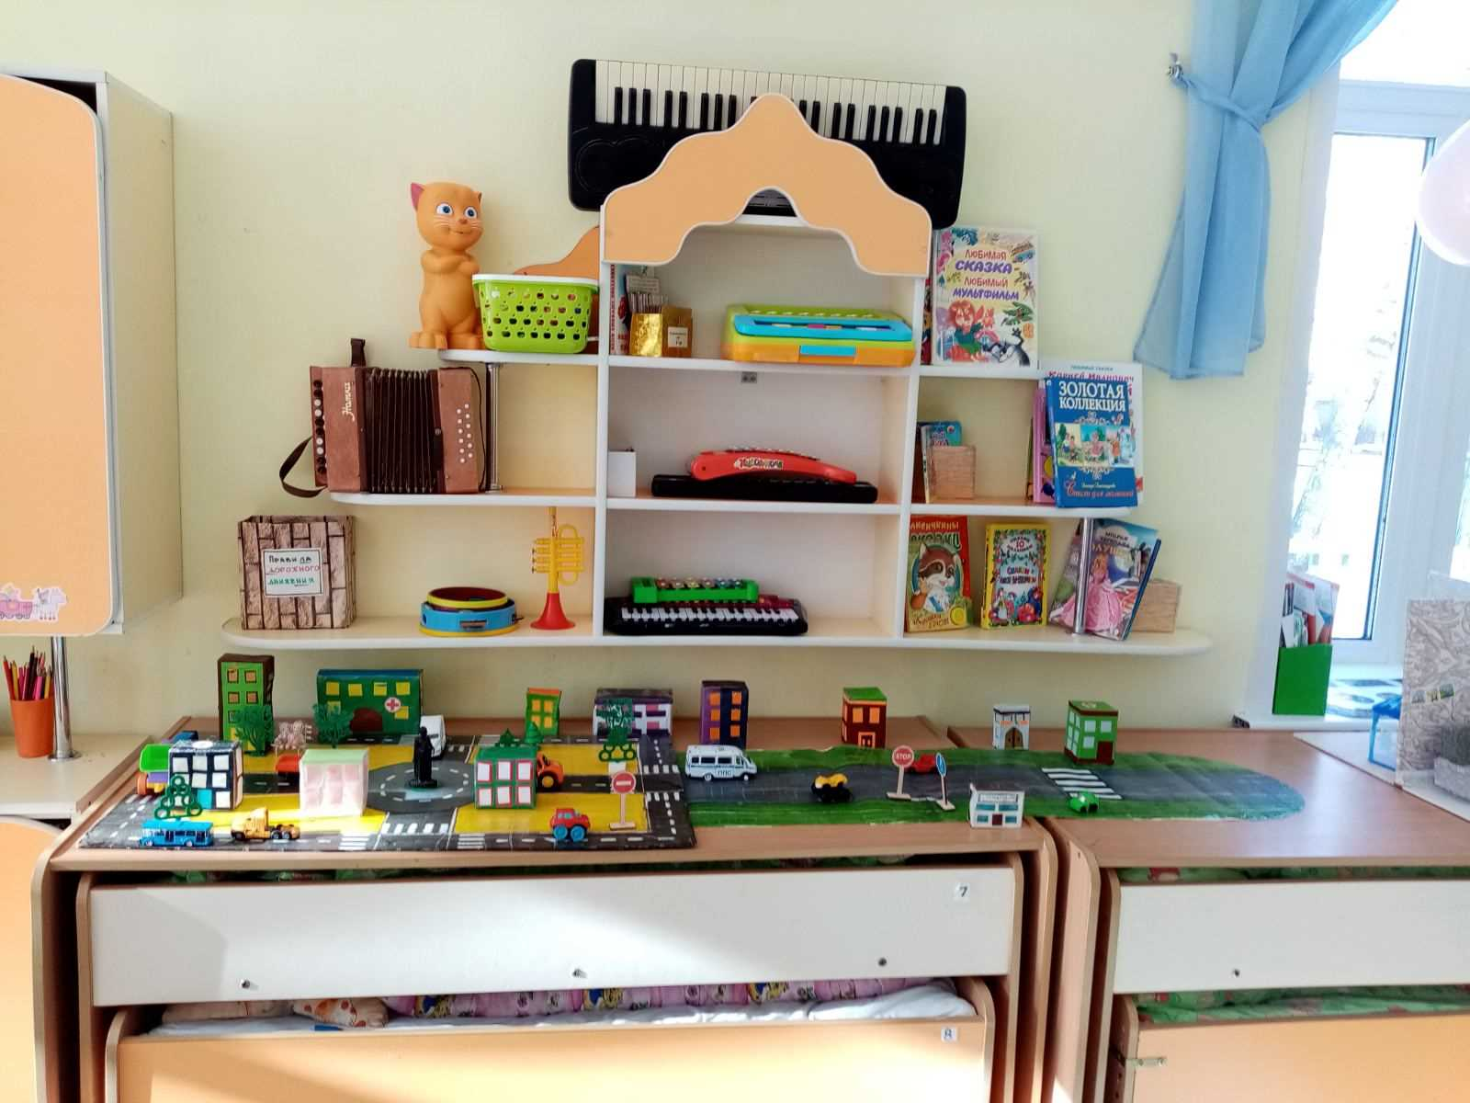
Музыкальный уголок
Колокольчики звенят,
Барабанчики гремят,
Маракасы, дудки, бубны,
Строим музыкальный лад.

Slide 22
До скорой встречи!
Детки в садике живут,
здесь играют и поют,
Здесь друзей себе находят,
на прогулку с ними ходят.
Вместе спорят и мечтают,
незаметно подрастают.
Детский сад — второй ваш дом,
как тепло, уютно в нем!

